Slide 1
Trường hợp bằng nhau thứ nhất của tam giác cạnh cạnh canh (c.c.c)
Giáo viên: Nguyễn Thị Lê

Slide 2
Vẽ tam giác biết 3 cạnh
Vẽ tam giác ABC, biết AB = 2cm, BC = 4 cm, AC=3 cm
Giải:
Vẽ đoạn thẳng BC = 4cm
Trên cùng một nửa mặt phẳng bờ BC, vẽ cung tròn tâm B bán kính 2cm và cung tròn tâm C bán kính 3 cm.
Hai cung tròn trên cắt nhau tại A.
Vẽ các đoạn thẳng AB và AC, ta được tam giác ABC
A
2 cm
3 cm
B
4 cm
C

Slide 3

2. Trường hợp bằng nhau cạnh – cạnh – cạnh
?1. Vẽ thêm tam giác A’B’C’, có A’B’ = 2cm, B’C’ = 4 cm, A’C’=3 cm. Hãy so sánh các góc tương ứng của tam giác ABC ở bài tập trên và tam giác A’B’C’. Có nhận xét gì về hai tam giác trên?
Giải:
Vẽ đoạn thẳng B’C’ = 4cm
Trên cùng một nửa mặt phẳng bờ B’C’, vẽ cung tròn tâm B’ bán kính 2cm và cung tròn tâm C’ bán kính 3 cm.
Hai cung tròn trên cắt nhau tại A’.
Vẽ các đoạn thẳng A’B’ và A’C’, ta được tam giác A’B’C’
A’
2 cm
3 cm
B’
4 cm
C’
Nhận xét: $\hat{A}=\hat{A′};\hat{B}=\hat{B′};\hat{C}=\hat{C′}$
Tính chất: Nếu ba cạnh của một tam giác này bằng ba cạnh của tam giác kia thì hai tam giác đó bằng nhau.

Slide 4
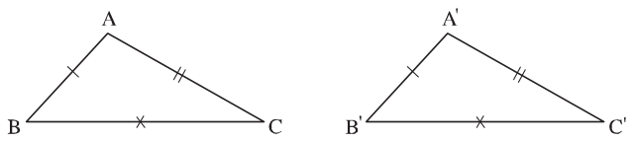
Nếu Δ ABC và Δ A’B’C’ có AB = A’B’; AC=A’C’; BC=B’C’ thì Δ ABC = Δ A’B’C’

Slide 5
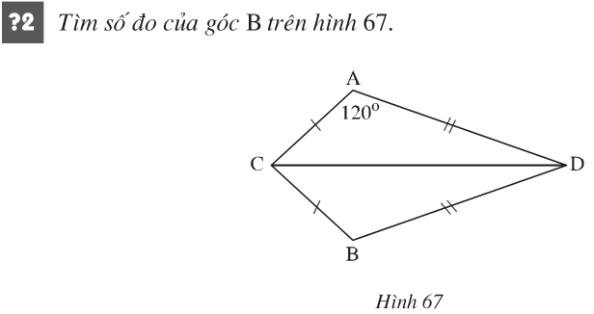
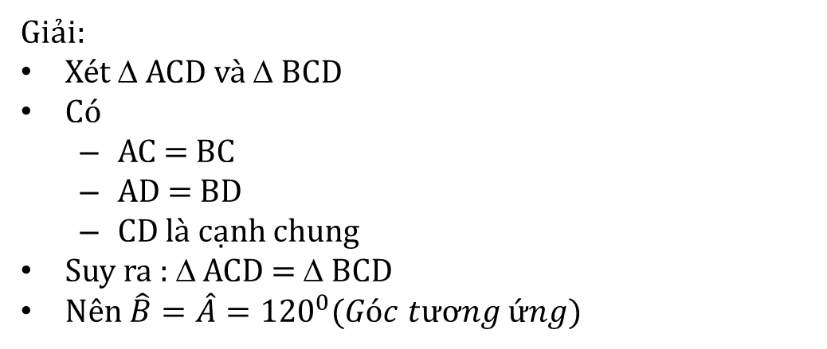
Giải:
Xét Δ ACD và Δ BCD
Có
AC = BC
AD = BD
CD là cạnh chung
Suy ra : Δ ACD = Δ BCD
Nên $\hat{B}=\hat{A}={120}^{0}(Góc tương ứng)$

Slide 6
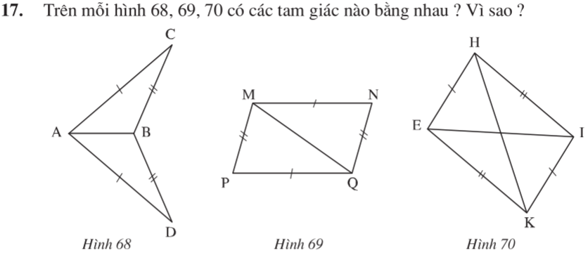
Bài tập vận dụng

Slide 7
Giải:
Δ ABC và Δ ABD
Có
AC = AD (gt)
BC = BD (gt)
Cạnh AB là cạnh chung
⇒ Δ ABC = Δ ABD (c.c.c)

Slide 8
Giải:
Xét Δ MNQ và Δ QPM
Có
MN = QP (gt)
NQ = PM (gt)
Cạnh MQ là cạnh chung
⇒ Δ MNQ = Δ QPM (c.c.c)

Slide 9
Giải:
Xét Δ EHI và Δ IKE
Có
EH = IK (gt)
HI = KE (gt)
Cạnh EI là cạnh chung
⇒ Δ EHI = Δ IKE (c.c.c)
Xét Δ HEK và Δ KIH
Có
HE = KI (gt)
EK = IH (gt)
Cạnh HK là cạnh chung
⇒ Δ HEK = Δ KIH (c.c.c)

Slide 10
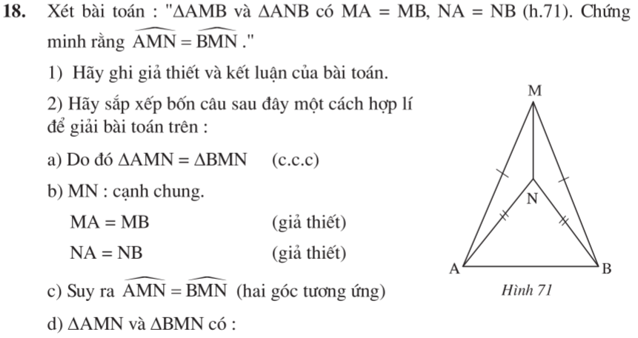

Slide 11
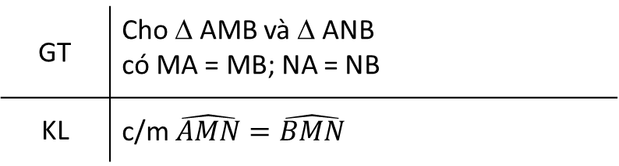
GT | Cho Δ AMB và Δ ANB có MA = MB; NA = NB
KL | c/m $\hat{AMN}=\hat{BMN}$

Slide 12
Giải:

Slide 13
Bài tập về nhà
Bài 19/114 (SGK)

